Slide 1
第2讲 决策树分类

Slide 2
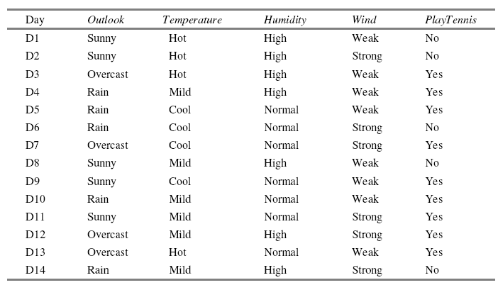
Training Set
Classify an unseen example: <sunny,hot,normal,weak>=?

Slide 3
Classification on a Decision Tree
Classify an unseen example: <sunny,hot,normal,weak>=?
Outlook
Sunny
Overcast
Rain
Humidity
Yes
Wind
High
Normal
Strong
Weak
No
Yes
No
Yes

Slide 4
Classification on a Decision Tree
Classify an unseen example: <sunny,hot,normal,weak>=?
Outlook
Sunny
Overcast
Rain
Humidity
Yes
Wind
High
Normal
Strong
Weak
No
Yes
No
Yes

Slide 5
Classification on a Decision Tree
Classify an unseen example: <sunny,hot,normal,weak>=?
Outlook
Sunny
Overcast
Rain
Humidity
Yes
Wind
High
Normal
Strong
Weak
No
Yes
No
Yes

Slide 6
Classification on a Decision Tree
Classify an unseen example: <sunny,hot,normal,weak>=Yes
Outlook
Sunny
Overcast
Rain
Humidity
Yes
Wind
High
Normal
Strong
Weak
No
Yes
No
Yes
How to build such a tree?

Slide 7
决策树学习算法的代表
早在1986年的时候，Quinlan就提出了著名的ID3算法。（Published on MLJ）
用ID3算法长树的基本思想：
  分类能力最好的属性被测试并创建树的根结点
  测试属性每个可能的值产生一个分支
  训练样本划分到适当的分支形成儿子结点
  重复上面的过程，直到所有的结点都是叶子结点
两个问题：什么属性最好？什么结点才是叶子结点？

Slide 8
信息增益（Information Gain）
属性A划分样本集S的信息增益Gain(S, A)为：
Gain(S, A)=E(S)–E(S, A)
其中，E(S)为划分样本集S为c个类的熵； E(S, A)为属性A划分样本集S导致的期望熵。

Slide 9
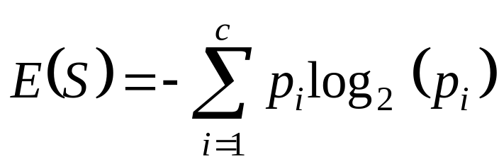
熵（Entropy）
划分样本集S为c个类的熵E(S) 为：
其中，p_{i} ＝n_{i} /n，为S中的样本属于第i类C_{i}的概率，n为S中样本的个数。

Slide 10
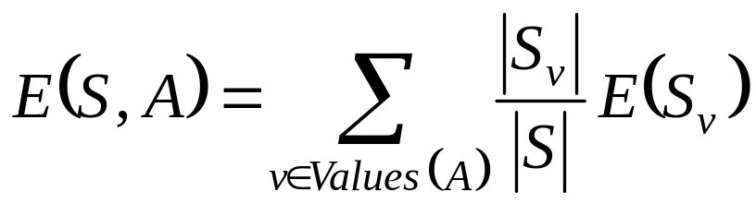
期望熵（Expected Entropy）
属性A划分样本集S导致的期望熵E(S, A)为：
其中，Values(A)为属性A取值的集合；S_{v}为S中A取值为v的样本子集，S_{v}={s∈S⎢A(s)=v}；E(S_{v})为将S_{v}中的样本划分为c个类的信息熵。|S_{v}|/|S|为S_{v}和S中的样本个数之比。

Slide 11
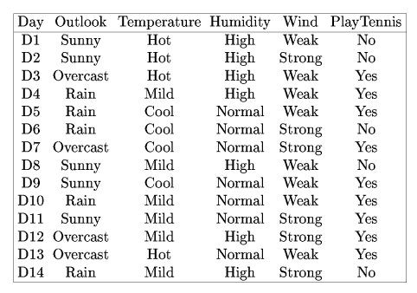
Information Gain
If “Outlook” is used as the splitting attribute.
{D1,D2,D3,D4,D5,D6,D7,D8,
D9,D10,D11,D12,D13,D14}
[9+,5-]
E(S)=-9/14log₂9/14-5/14log₂5/14
E(S_{Sunny})=-2/5log₂2/5-3/5log₂3/5
Outlook
E(S_{Overcast})=-4/4log₂4/4-0/4log₂0/4
Sunny
Overcast
Rain
E(S_{Rain})=-3/5log₂3/5-2/5log₂2/5
{D1,D2,D8,
D9,D11}
[2+,3-]
{D3,D7,
D12,D13}
[4+,0-]
{D4,D5,D6,
D10,D14}
[3+,2-]
IG(S,Outlook)=E(S)-
[5/14E(S_{Sunny})+4/14E(S_{Overcast})+5/14E(S_{Rain})]
=0.246

Slide 12
Information Gain
We calculate the gain for all candidate attributes.
Then we can see which of them will has the highest gain value.
Gain(S,Outlook) = 0.246
Gain(S,Humidity) = 0.151
Gain(S,Wind) = 0.048
Gain(S, Temp) = 0.029
The attribute ‘Outlook’ should be used for splitting in the first node.
Now, let’s see how to build that tree!

Slide 13
The process of building tree
“Outlook” is used as the first splitting attribute.
Outlook
Sunny
Overcast
Rain
D1,D2,D8,
D9,D11
Yes
D4,D5,D6,
D10,D14

Slide 14
The process of building tree
For subset {D1,D2,D8,D9,D11}, use “Humidity”.
Outlook
Sunny
Overcast
Rain
Humidity
Yes
D4,D5,D6,
D10,D14
High
Normal
No
Yes

Slide 15
The process of building tree
For subset {D4,D5,D6,D10,D14}, use “Wind”.
Outlook
Sunny
Overcast
Rain
Humidity
Yes
Wind
High
Normal
Strong
Weak
No
Yes
No
Yes

Slide 16
回味ID3算法
ID3算法每一步选择具有最大信息增益的属性作为测试属性来长树。直到最大的信息增益为也零为止。（两个问题的解决）
熵（Entropy）刻画了样本集的纯度，长树的过程是一个熵降低、信息增益、从混沌到有序的过程。（长树的物理意义）

Slide 17
ID3算法的不足及改进
ID3算法存在的主要不足：
  过度拟合问题(tree prunning)
  处理连续属性值问题(discretization)
  处理缺少属性值问题(replacement)
  属性选择的度量标准问题(heuristic measure)
针对这些不足， Quinlan做了一系列的改进，并于1993年形成了C4.5算法。
（C4.5: Programs for Machine Learning）

Slide 18
决策树学习总结
决策树（Decision Tree）学习是以样本为基础的归纳学习方法，它采用自顶向下的递归方式来构造决策树。（贪心算法）
决策树的表现形式是类似于流程图的树结构，在决策树的内部结点进行属性值测试，并根据属性值判断由该结点引出的分支，最后在决策树的叶子结点分类。（学习阶段、训练阶段）
由训练样本集学到决策树后，为了对未知样本分类，需要在决策树上测试未知样本的属性值。测试路径由根结点到某个叶子结点，叶子结点代表的类就是未知样本所属的类。（工作阶段、测试阶段）

